Slide 1
INTRODUCCIÓN AL PSEUDOCÓDIGO EN pseint

Slide 2
Aclaraciones antes de empezar
No se queden con dudas, pregunten.
Esto es un resumen de las Unidades 1 y 2 del campus.
Configuren PSeint correctamente para no tener problemas a futuro.
Dinámica de la clase (Cómo la vamos a organizar).

Slide 3
Contenidos parte 1
Estructura general de un algoritmo (Esqueleto)
Constantes y variables
Operadores
Asignaciones
Estructuras de entrada/salida
Funciones
Estructuras de control
Cómo plantear un ejercicio

Slide 4
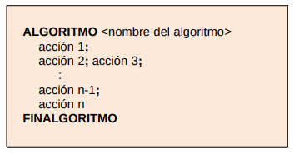
Estructura del algoritmo
Ejemplo
1. El algoritmo tiene un principio y un final
2. El algoritmo debe llevar un nombre único
3. Como se ve en el ejemplo, el algoritmo debe ser una sucesión de lineas de acción que le dicen que hacer al programa

Slide 5
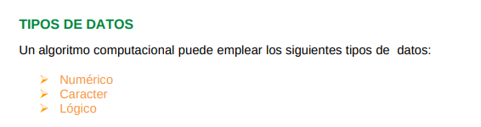
Constantes & variables
TIPOS DE DATOS
(RESUMEN)
Una constante es un tipo de dato que se guarda en la memoria de la computadora y no se puede modificar.
Por el contrario, una variable como indica su nombre, es un tipo de dato que se guarda en la memoria de la computadora y a diferencia de la constante este sí es modificable.

Slide 6
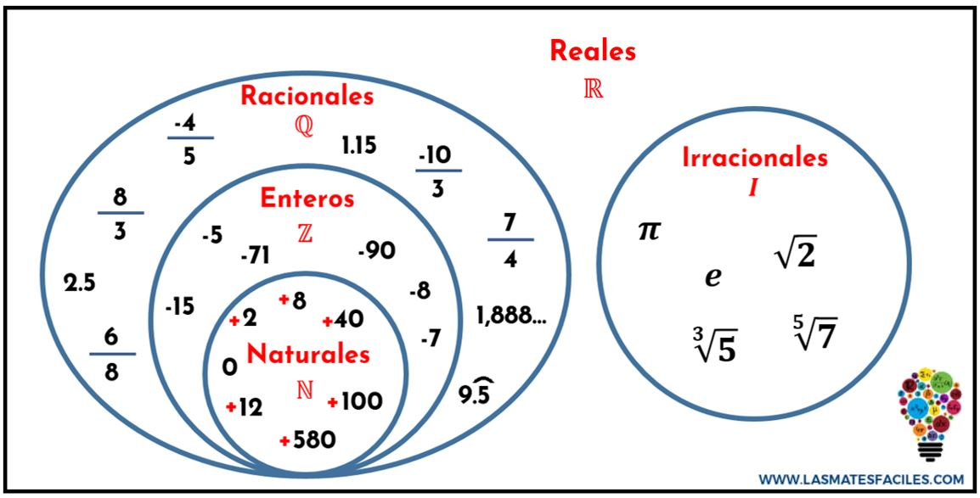
TIPO DE DATO: NUMÉRICO
En pseudocódigo (Pseint) existen 2 tipos de datos numéricos:
Entero: Que como su nombre indica, representa a los números enteros, es decir los que no tienen coma.
Real: Representa al conjunto de los números reales.

Slide 7
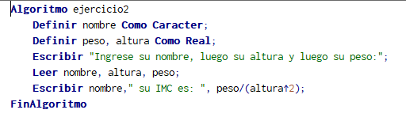
TIPO DE DATO: carácter
Este tipo de dato normalmente lo definimos como texto, es decir, a diferencia del anterior tipo de dato, acá podemos ingresar textos sin generar ningún problema en el programa.
Las variables tipo carácter aceptan cualquier tipo de carácter, esto va desde números, símbolos, letras, etc. Se llama carácter justo por esto, podes meter cualquier cosa.
Ojo, que puedas meter números en este tipo de dato no quiere decir que puedas operar con ellos de forma algebráica, esto lo vamos a ver más adelante.

Slide 8
TIPO DE DATO: lógico
Este tipo de dato es el que seguramente vayamos a utilizar menos frecuentemente, pero lo que hace en resumidas cuentas es lo mismo que hemos estado haciendo en Lógica y Algebra, solo puede tomar 2 valores, TRUE (Verdadero) y FALSE (Falso), lo utilizamos por ejemplo al comparar una expresión:
definir log como lógico;
log= 2+3<4;
En este caso adquiere el valor TRUE, porque 2+4 es mayor que 4, si pusiéramos una condición que sea falsa saldría FALSE.

Slide 9
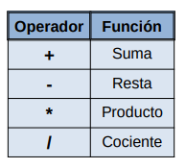

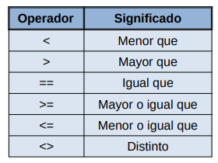
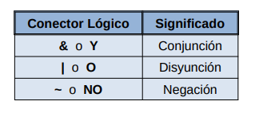
Operadores
Operadores algebraicos
Operadores lógicos
Expresiones lógicas

Slide 10
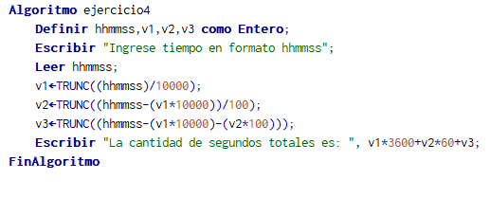
Asignaciones
Las asignaciones sirven para que la computadora asigne por si sola un valor que queremos a una variable.
Donde dice variable, como indica el nombre va la misma, y donde dice X puede ir cualquier operación que concuerde con las reglas del lenguaje.
Sintaxis:
Variable <- X
Variable = X

Slide 11
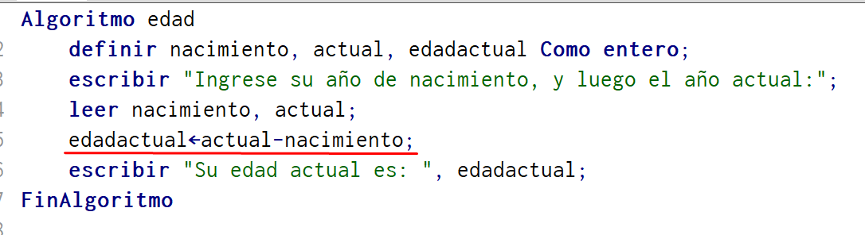
ASIGNACIÓN A UNA VARIABLE NUMÉRICA
En este ejemplo, viendo la forma VARIABLE = X, VARIABLE es EDAD ACTUAL y X es la operación que realizamos para obtenerla, siendo esta ACTUAL - NACIMIENTO

Slide 12
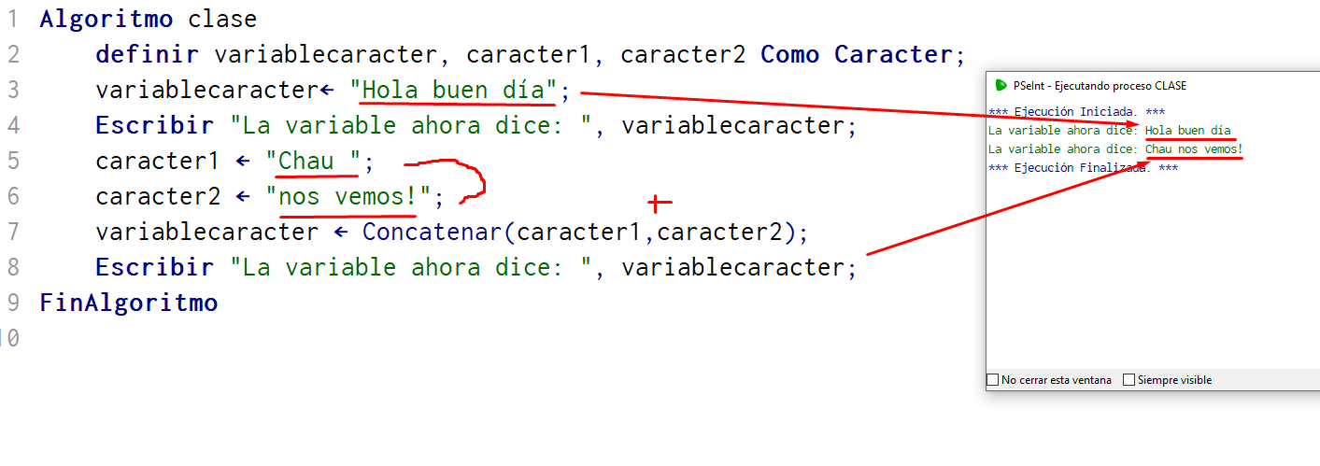
ASIGNACIÓN A UNA VARIABLE caracter

Slide 13
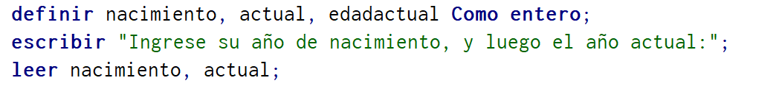
entradas
salidas
Con ENTRADA de datos nos referimos a los datos que ingresaran a la computadora por una fuente de información externa, en este caso, la proporcionada por el usuario a través del teclado utilizando la expresión LEER
Con SALIDA de datos nos referimos a los datos que la computadora enviará a algún lado, siendo en este caso a la pantalla del usuario que esté usando el programa mediante la expresión
ESCRIBIR

Slide 14
Leer (sintaxis)
La sintaxis de a expresión es bastante simple, siendo la siguiente:
Leer variable;
Podemos leer múltiples variables con un solo leer, para esto debemos juntarlas mediante una coma, el orden con el que el programa pedirá cada variable será de IZQUIERDA a DERECHA.
Leer variable1, variabe2, variable3, …, variableN;

Slide 15
Escribir (sintaxis)
La sintaxis es:
Escribir “texto”;
Podemos mostrar variables también en vez de escribir un texto:
Escribir variable;
O podemos mostrar mezclas de textos y variables a la vez si los separamos por una coma:
Escribir “texto”, variable,”texto 2”,variable2,…,”texto n”, variablen;
Recuerden siempre que los textos que queremos mostrar por pantalla deben introducirse entre comillas, sino la computadora no los interpretará como tal.
Las sentencias deben separarse por una coma, de esta manera el intérprete entiende que poner a la hora de mostrar el texto. Esto sobre todo nos es muy útil ya que podremos utilizar operaciones o funciones dentro de la misma sentencia y el resultado de la misma será mostrada por pantalla como veremos a continuación:

Slide 16
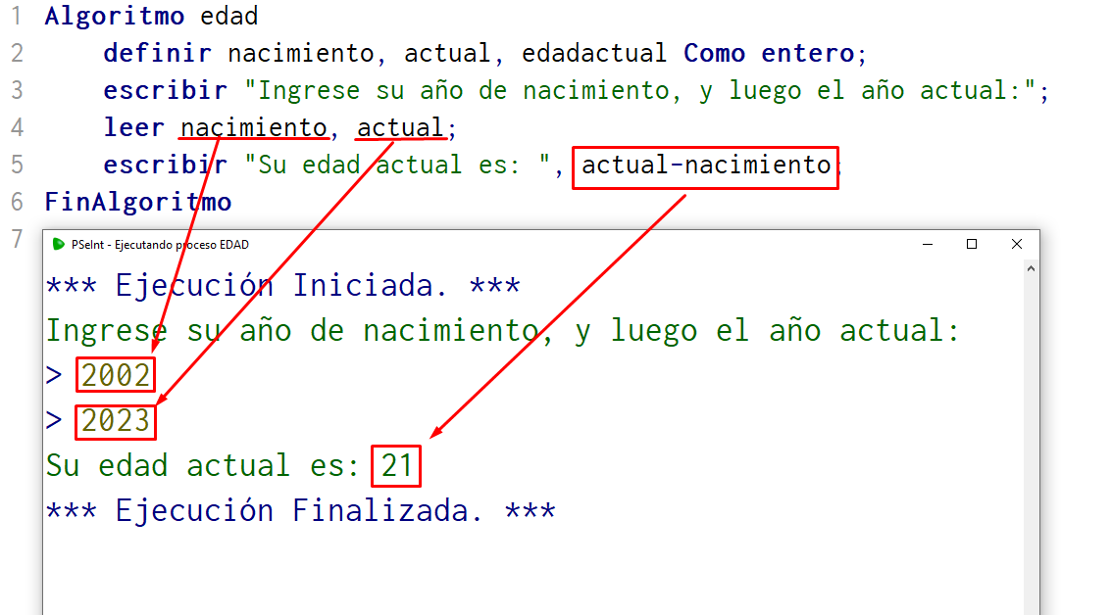
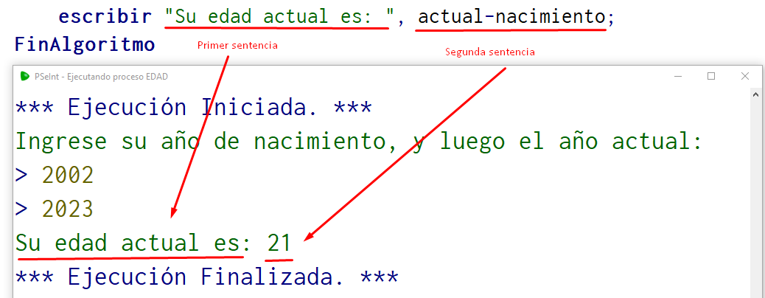
Escribir (sintaxis)
Escribir (variable1+variable2)/100;
Esto la computadora lo va a interpretar como una operación, y a la hora de mostrar por pantalla la información arrojará directamente el valor de la operación.

Slide 17
Escribir sin saltar
PSeint por defecto luego de un escribir siempre nos tira un renglón abajo
Pero hay una manera de evitar esto, y que la siguiente sentencia ocurra pegado a lo que acabamos de escribir, la forma de evitarlo es añadiendo “Sin Saltar” al lado del escribir, y la línea que veíamos antes se verá de la siguiente manera:
La sintaxis es:
Escribir Sin Saltar “texto”,…;

Slide 18
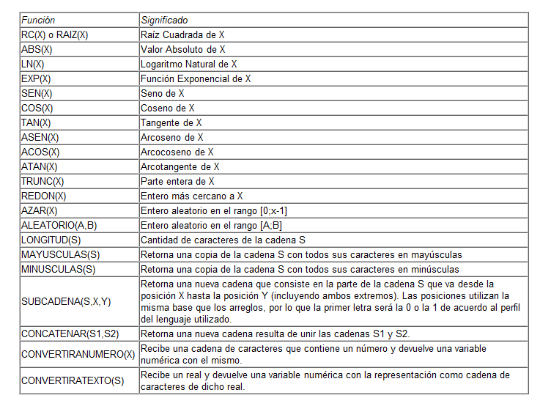
Funciones
Las funciones en resumidas cuentas son herramientas con ciertos parámetros que llamamos cada vez que necesitamos para una algo en concreto.
Las funciones al ser llamadas siempre devuelven de un valor, el tipo de valor depende de de la función que invoquemos y con qué estamos trabajando.
Más adelante en la materia veremos que nosotros podemos crear las nuestras propias para cuando las necesitemos.
La lista que ven a la derecha se puede acceder en Pseint yendo a la sección de Ayuda y clickeando en Indice

Slide 19
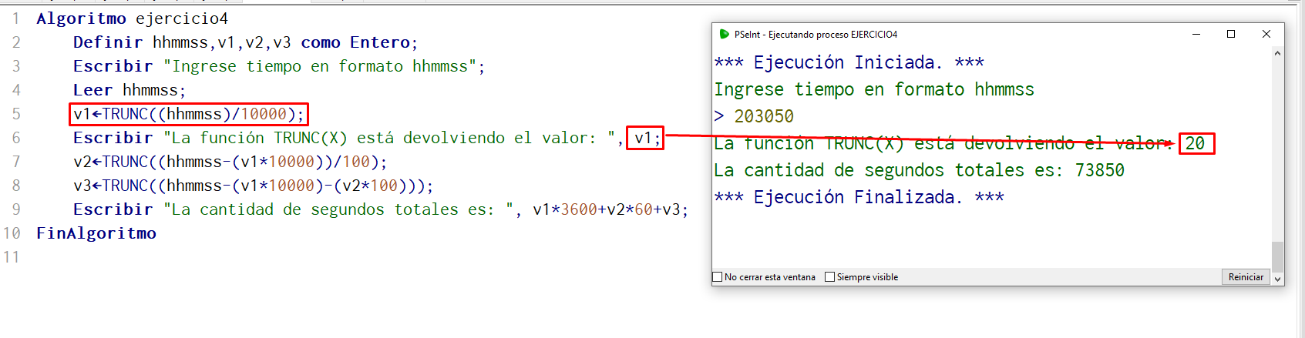
Función trunc
Estructura de TRUNC: TRUNC(X)
Donde X representa a una variable o una operación cualquiera, esta se enviará a la función y la trabajará para luego devolvernos un resultado.
Lo que hace la función TRUNC es sacar remover la parte no entera de un número, es decir la parte con coma, por lo tanto el resultado de TRUNC(20.3050)= 20

Slide 20
Contenidos parte 2
Estructuras de control
Si
Sino
Anidar Si
Según
De Otro Modo

Slide 21
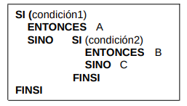
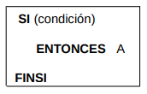
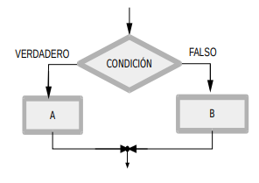
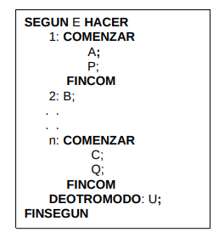
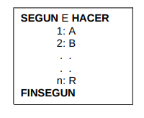
Estructuras de control
Existen 2 tipos de estructuras de control, el SI:
Las estructuras de control nos permiten revisar el flujo de información que tenemos en el programa y tomar decisiones en base a los datos que tenemos mediante operaciones lógicas
Y el SEGÚN:

Slide 22
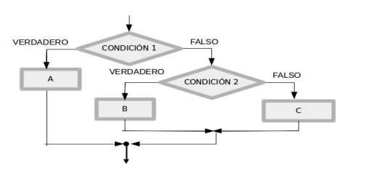
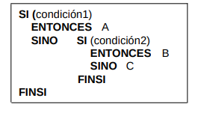
ESTRUCTURA: SI
Podemos colocar varios SI dentro de otro SI, de esta manera hacemos SI anidados, esto nos permite crear este tipo de estructuras:
SI comprueba la veracidad de una expresión lógica que ingresemos entre los paréntesis, de ser verdadera, se ejecutará el código que está dentro del SI, de ser el caso contrario no se ejecutará.
La sintaxis de SI es la siguiente:
Si (expresionlogica) entonces
[Código]
FinSi;
También podemos añadir un Sino antes de finalizar el si, esta parte del código se va a ejecutar en caso de que el primer Si no se ejecute.
Si (expresionlogica) entonces
[Código A]
Sino
[Código B]
FinSi;

Slide 23
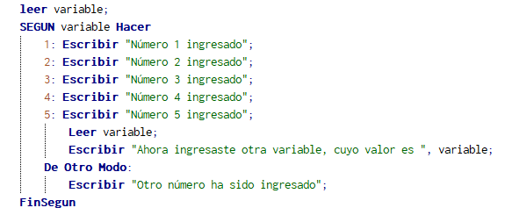
ESTRUCTURA: SEGÚN
La función que cumple SEGÚN es la de evalúa distintos casos que nosotros le demos y en caso de que cumpla con alguno de ellos va a ejecutar la pieza de código correspondiente a ese caso
Sintaxis:
SEGUN (VARIABLE) HACER
1: {Código A};
2: {Código B};
3: {Código C};
n: {Código N};
De otro modo:
{Código M};
FINSEGUN;

Slide 24
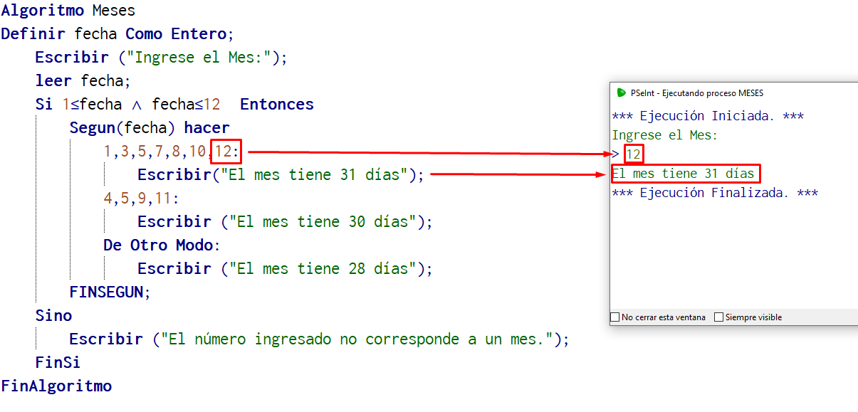
ESTRUCTURA: SEGÚN

Slide 25
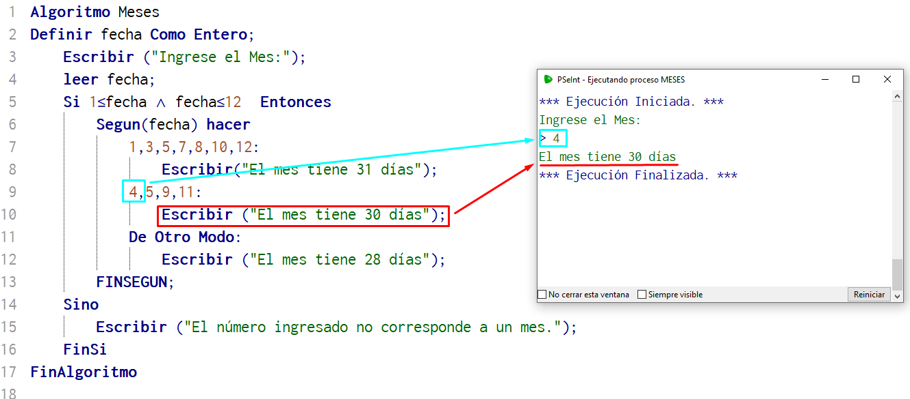
ESTRUCTURA: SEGÚN

Slide 26
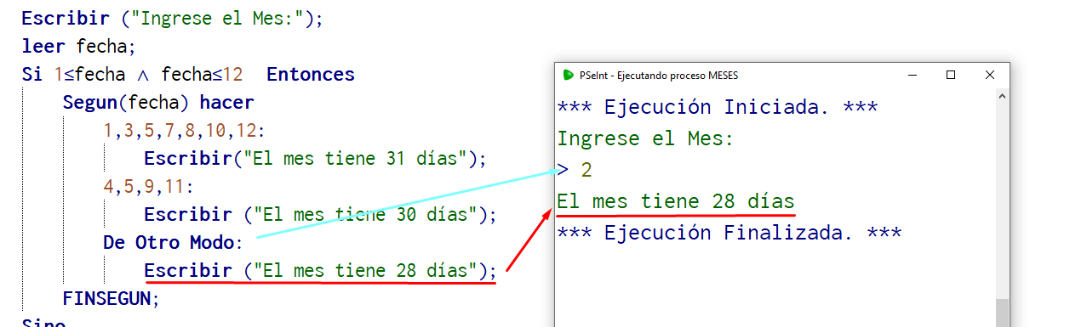
ESTRUCTURA: SEGÚN
De Otro Modo funciona como el Sino; se ejecuta en caso de que la variable ingresada no cumpla con ninguna de las condiciones previamente estipuladas. Es decir, se ejecuta por descarte.

Slide 27
CONTENIDOS PARTE 3
Estructuras Iterativas:
REPETIR HASTA ( hasta | do while | until )
MIENTRAS ( while )
PARA ( for )
Anidamientos de estructuras iterativas

Slide 28
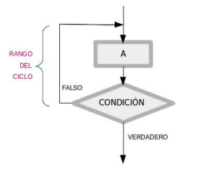
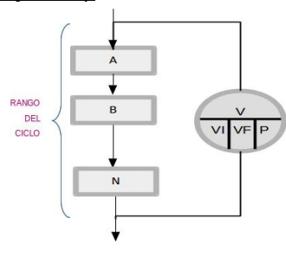
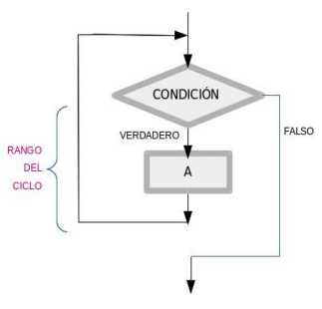
Estructuras iterativas
Repetir
¿Qué uso tienen?
Las estructuras iterativas nos permiten ejecutar bloques del programa en bucle bajo condiciones que nosotros les demos. Es muy útil para hacer menús, hacer programas que se estén ejecutando constantemente, o incluso podremos usarlas para hacer verificaciones.
¿Cuántas hay?
Existen 3 tipos de ciclos distintos, el Repetir, el Mientras, y el Para.
Las diferencias las veremos más adelante en cada una.
Para
Mientras

Slide 29

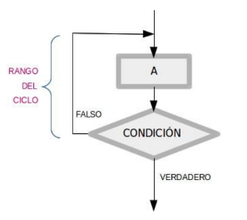
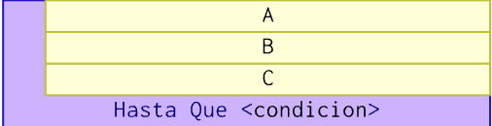
Repetir {…} hasta
Estructura del Repetir
Diagrama de flujo
Lo que caracteriza a estos bucles de los demás es lo siguiente:
1. El bloque de código que abarque el “Repetir” se va a ejecutar por lo menos una vez, esto es debido a que el repetir mira recién al final si la condición es verdadera.
2. Este bucle se repite n cantidad de veces hasta que la <condición> sea verdadera.
Siendo n, el número de bucles, empezando en 1 y por lo tanto n se va a ejecutar una cantidad de veces:
(condición verdadera) > n > 0
Diagrama de bloques (Chapín)

Slide 30
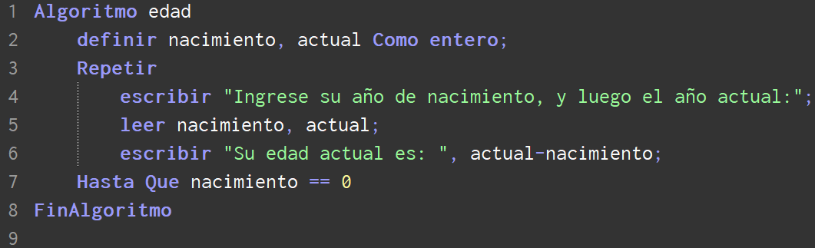
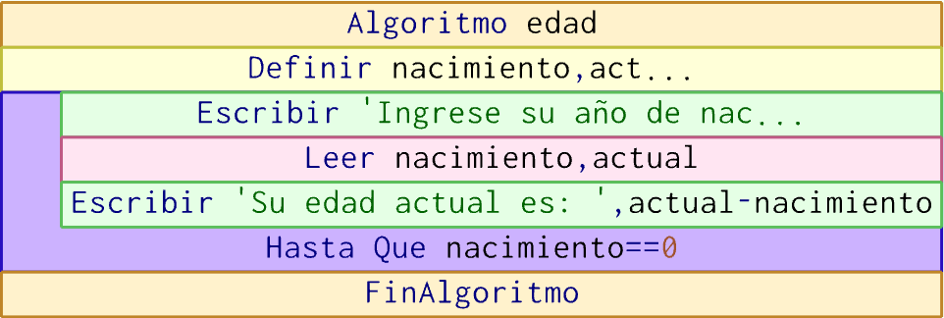
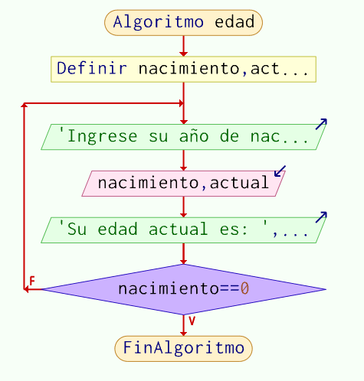
Repetir {…} hasta
Notar que el programa inicia dentro del bucle,
sin que nacimiento tenga un valor inicial.
Otra de las características de este bucle es que, como se mencionó anteriormente, este verifica al final si es que la condición es verdadera, por lo tanto es posible arrancar el bucle sin inicializar la variable que lo condiciona, pero no nos olvidemos de que en algún momento dentro del bucle sí deberemos darle un valor.

Slide 31

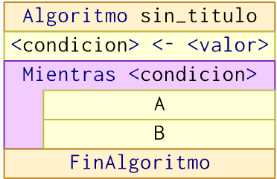
MIENTRAS {…}
Estructura del Mientras
Diferencias clave:
1. Este bucle a diferencia del anterior, se activa y mantiene activo siempre y cuando la condición sea verdadera, y se termina (corta) cuando la condición es falsa.
(A diferencia del Repetir que se termina cuando la condición es verdadera.)
2. Este bucle se verifica antes de entrar al bloque de Código, por lo tanto, es necesario que la variable asociada a la condición esté inicializada antes de entrar al bucle.
3. Debido a esto, y también a diferencia del Repetir, este bucle puede llegar a no ejecutarse directamente. Este caso se da si es que la variable con la que queremos entrar al bucle está en un valor que se escape de la condición que le hayamos puesto al Mientras.

Slide 32
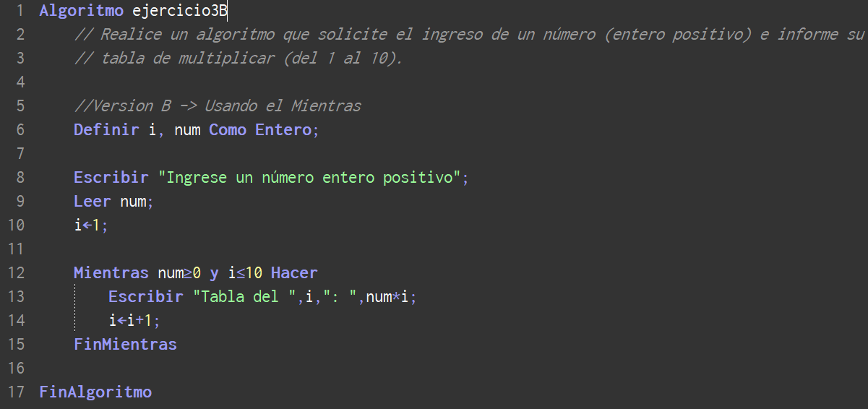
ejemplo

Slide 33
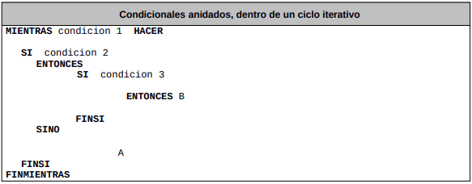
Anidamiento de estructuras repetitivas

Slide 34
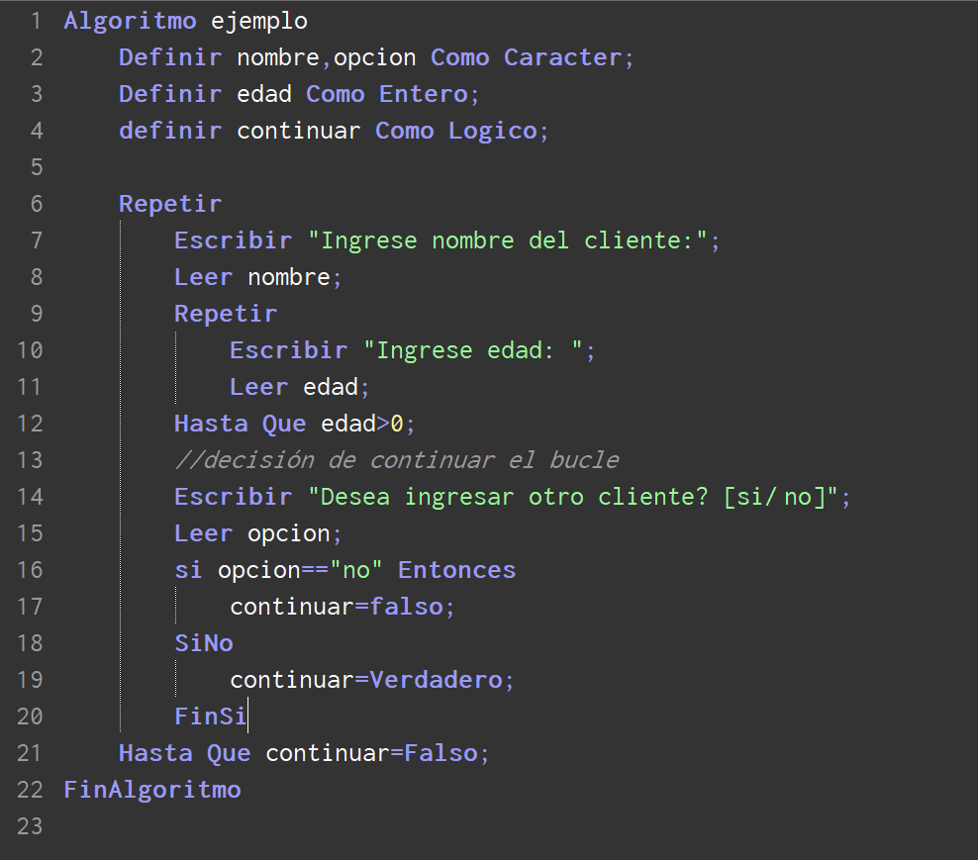
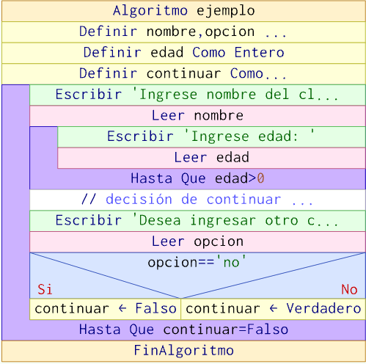
Anidamiento de estructuras repetitivas

Slide 35
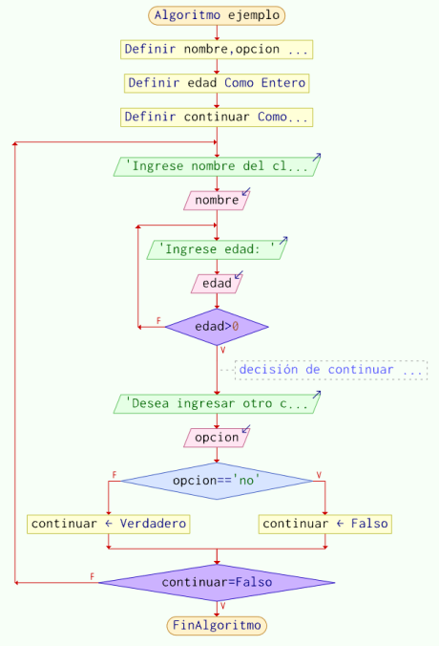
Anidamiento de estructuras repetitivas

Slide 36
PARA {…}

